Slide 1

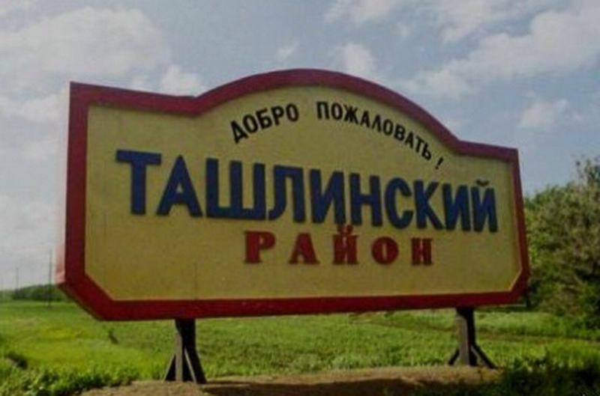

ОРЕНБУРГСКАЯ ОБЛАСТЬ ТАШЛИНСКИЙ РАЙОН МУНИЦИПАЛЬНОЕ ОБРАЗОВАНИЕ ТАШЛИНСКИЙ СЕЛЬСОВЕТ
РОССИЙСКАЯ ФЕДЕРАЦИЯ
БЮДЖЕТ ДЛЯ ГРАЖДАН ПО ПРОЕКТУ БЮДЖЕТА
МО ТАШЛИНСКИЙ СЕЛЬСОВЕТ НА 2020
ГОД И НА ПЛАНОВЫЙ ПЕРИОД
2021 - 2022 ГОДОВ

Slide 2
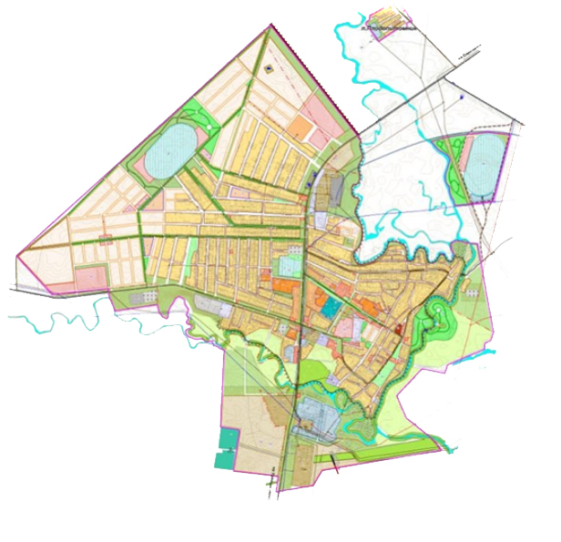
АДМИНИСТРАТИВНАЯ КАРТА ТАШЛИНСКОГО СЕЛЬСКОГО СОВЕТА
На территории Ташлинского поселения
расположено 2 населенных пункта:
с. Ташла и п. Плодопитомник
Справка:
– Ташлинский сельский совет расположен на площади 3,661 га;
– Население на 01.01.2020 г. составляет 7,6 тыс. человек;
– Село Ташла является административным центром Ташлинского района.
На территории Ташлинского поселения работает:
3 – Детских сада
2 – Школы
1 – Детская школа искусств
1 – Центр дополнительного образования детей
1 – Спортивная школа
1 – Политехнический техникум
1 – Историко-краеведческий Музей
1 – Дом культуры
1 – Районная библиотека
1 – Районная больница
п. Плодопитомник
с. Ташла

Slide 3
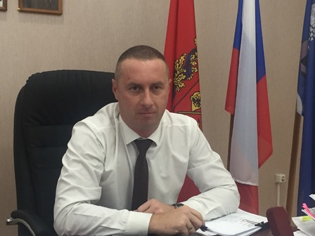
ГЛАВА ТАШЛИНСКОГО СЕЛЬСОВЕТА ГОРШКОВ ДМИТРИЙ НИКОЛАЕВИЧ
"Бюджет для граждан" предназначен, прежде всего, для жителей сельской местности, не обладающих специальными знаниями в области финансов и бюджетной политики.
Информация, размещаемая в информационном сборнике "Бюджет для граждан", в доступной форме знакомит граждан с основным финансовым документом сельского совета, а именно проектом бюджета на 2020 год и на плановый период 2021 и 2022 годов.
В сборнике, в доступной форме, представлено описание доходов и расходов бюджета, отражены приоритетные направления расходования бюджетных средств и стратегия их развития.

Slide 4

ОСНОВНЫЕ ПОНЯТИЯ, ТЕРМИНЫ И ОПРЕДЕЛЕНИЯ ПРИМЕНЯЕМЫЕ ПРИ СОСТАВЛЕНИИ И ИСПОЛНЕНИИ БЮДЖЕТОВ.
БЮДЖЕТ МУНИЦИПАЛЬНОГО ОБРАЗОВАНИЯ – это план доходов и расходов для выполнения задач и функций местного самоуправления.
РАСХОДЫ
ДОХОДЫ БЮДЖЕТА – это поступающие в бюджет денежные средства.
БЮДЖЕТ
РАСХОДЫ БЮДЖЕТА – это выплачиваемые из бюджета денежные средства.
ДОХОДЫ

Slide 5
ПОНЯТИЕ СБАЛАНСИРОВАННОСТИ, ДЕФИЦИТА И ПРОФИЦИТА БЮДЖЕТА

Slide 6
ПОНЯТИЕ СБАЛАНСИРОВАННОСТИ, ДЕФИЦИТА И ПРОФИЦИТА БЮДЖЕТА
ПОНЯТИЕ СБАЛАНСИРОВАННОСТИ, ДЕФИЦИТА И ПРОФИЦИТА БЮДЖЕТА

Slide 7


ПОНЯТИЕ СБАЛАНСИРОВАННОСТИ, ДЕФИЦИТА И ПРОФИЦИТА БЮДЖЕТА
Когда доходы бюджета меньше расходов появляется ДЕФИЦИТ БЮДЖЕТА, необходимо искать источники его покрытия (Использовать остатки средств на счете районного бюджета, привлекать кредиты, выпускать ценные бумаги)
Когда доходы равны расходам, бюджет является СБАЛАНСИРОВАННЫМ
Когда доходы бюджета превышают расходы появляется ПРОФИЦИТ БЮДЖЕТА, который можно направить на формирование резерва
Д
Р
Д
Р
Р
Д

Slide 8
БЮДЖЕТНАЯ СИСТЕМА РОССИЙСКОЙ ФЕДЕРАЦИИ
ФЕДЕРАЛЬНЫЙ УРОВЕНЬ
ФЕДЕРАЛЬНЫЙ БЮДЖЕТ
БЮДЖЕТЫ ГОСУДАРСТВЕННЫХ ВНЕБЮДЖЕТНЫХ ФОНДОВ РФ
РЕГИОНАЛЬНЫЙ УРОВЕНЬ
БЮДЖЕТЫ СУБЪЕКТОВ РФ
БЮДЖЕТЫ ТЕРРИТОРИАЛЬНЫХ ВНЕБЮДЖЕТНЫХ ФОНДОВ РФ
МУНИЦИПАЛЬНЫЙ УРОВЕНЬ
БЮДЖЕТЫ ГОРОДСКИХ ОКРУГОВ
БЮДЖЕТ ГОРОДСКИХ ОКРУГОВ С ВНУТРИГОРОДСКИМИ ДЕЛЕНИЕМ
БЮДЖЕТЫ МУНИЦИПАЛЬНЫХ РАЙОНОВ
БЮДЖЕТЫ ВНУТРИГОРОДСКИХ РАЙОНОВ
БЮДЖЕТЫ ГОРОДСКИХ И СЕЛЬСКИХ ПОСЕЛЕНИЙ
БЮДЖЕТ ТАШЛИНСКОГО ПОСЕЛЕНИЯ

Slide 9
КАКИЕ СТАДИИ ПРОХОДИТ БЮДЖЕТ?

Slide 10
КАКИЕ СТАДИИ ПРОХОДИТ БЮДЖЕТ?
КАКИЕ СТАДИИ ПРОХОДИТ БЮДЖЕТ?

Slide 11
КАКИЕ СТАДИИ ПРОХОДИТ БЮДЖЕТ?
2. Рассмотрение и утверждение бюджета
1. Составление проекта бюджета поселения
ЭТО НАЗЫВАЕТСЯ БЮДЖЕТНЫМ ПРОЦЕССОМ
3. Исполнение бюджета
5. Финансовый контроль
4. Составление отчета об исполнении бюджета

Slide 12
НАПРАВЛЕНИЯ НАЛОГОВОЙ ПОЛИТИКИ НА 2020 - 2022 ГОДЫ.
Развитие экономики поселения с целью увеличения налогового потенциала
ЦЕЛЬ НАЛОГОВОЙ ПОЛИТИКИ:
«СОЗДАНИЕ ЭФФЕКТИВНОЙ И СТАБИЛЬНОЙ НАЛОГОВОЙ СИСТЕМЫ, ОБЕСПЕЧИВАЮЩЕЙ БЮДЖЕТНУЮ УСТОЙЧИВОСТЬ ПОСЕЛЕНИЯ»
Реализация мер по сокращению размера недоимки по платежам в бюджет
Повышение уровня собираемости собственных доходов
Оптимизация неэффективных налоговых льгот по местным налогам

Slide 13
НАПРАВЛЕНИЯ БЮДЖЕТНОЙ ПОЛИТИКИ НА 2020-2022 ГОДЫ.
ЦЕЛЬ БЮДЖЕТНОЙ ПОЛИТИКИ: «ОБЕСПЕЧЕНИЕ СБАЛАНСИРОВАННОСТИ И УСТОЙЧИВОСТИ БЮДЖЕТНОЙ СИСТЕМЫ ПОСЕЛЕНИЯ»
Исполнение социальных обязательств перед населением
Исполнение принятых расходных обязательств Ташлинского района
Повышение эффективности бюджетных расходов

Slide 14
ДОХОДЫ БЮДЖЕТА НА 2020 - 2022 гг. (ТЫС. РУБ.)
ДОХОДЫ БЮДЖЕТА | 2020 ГОД | СТРУКТУРА ДОХОДОВ | 2021 ГОД | 2022 ГОД
Собственные доходы | 33425,4 | 73% | 35726,2 | 37198,7
Безвозмездные поступления | 19623,0 | 27% | 28699,4 | 14629,7
Итого доходов | 53048,4 | 100% | 64425,6 | 51828,4

Slide 15
НАЛОГОВЫЕ И НЕНАЛОГОВЫЕ ДОХОДЫ БЮДЖЕТА ПОСЕЛЕНИЯ НА 2020 - 2022 ГОДЫ. (ТЫС. РУБ.)
НАЛОГОВЫЕ ДОХОДЫ | 2020 ГОД | СТРУКТУРА НАЛОГОВЫХ ДОХОДОВ, % | 2021 ГОД | 2022 ГОД
Налог на доходы физических лиц | 22942,3 | 68,6 | 24141,1 | 25604,0
Налоги на товары реализуемые на территории РФ (акцизы) | 2723,0 | 8,1 | 3142,7 | 3246,6
Налог на совокупный доход | 64,2 | 0,5 | 520,0 | 538,0
Налоги на имущество | 7015,0 | 21,0 | 6889,0 | 7154,4
Доходы от использования имущества находящегося в государственной и муниципальной собственности | 562,6 | 1,6 | 597,7 | 597,7
Штрафы, санкции, возмещение ущерба, компенсация, госпошлина | 118,3 | 0,2 | 62,4 | 58,0
Итого налоговых доходов | 33425,4 | 100 | 35352,9 | 37198,7

Slide 16
ДИНАМИКА ПОСТУПЛЕНИЯ НАЛОГОВЫХ И НЕНАЛОГОВЫХ ДОХОДОВ В БЮДЖЕТ ПОСЕЛЕНИЯ С 2018 ПО 2022 ГОДЫ, МЛН. РУБЛЕЙ

Slide 17
СОБСТВЕННЫЕ ДОХОДЫ БЮДЖЕТА НА 2020 ГОД - 33 425,4 ТЫС. РУБ.

Slide 18
БЕЗВОЗМЕЗДНЫЕ ПОСТУПЛЕНИЯ БЮДЖЕТ ПОСЕЛЕНИЯ НА 2020 - 2022 ГОДЫ (ТЫС. РУБЛЕЙ).
БЕЗВОЗМЕЗДНЫЕ ПОСТУПЛЕНИЯ | 2020 ГОД | 2021 ГОД | 2022 ГОД
ДОТАЦИИ ВСЕГО, В ТОМ ЧИСЛЕ: | 16115,6 | 12494,0 | 6391,0
- НА ВЫРАВНИВАНИЕ БЮДЖЕТНОЙ ОБЕСПЕЧЕННОСТИ ПОСЕЛЕНИЯ | 16115,6 | 12494,0 | 6391,0
СУБСИДИИ КАПИТАЛЬНЫЙ РЕМОНТ ОБЪЕКТОВ КОММУНАЛЬНОЙ ИНФРАСТРУКТУРЫ | 3507,4 | 16205,4 | 8238,7
ИТОГО | 19623,0 | 28699,4 | 14629,7

Slide 19
РАСХОДЫ БЮДЖЕТА
НА 2020 ГОД
ТЫС. РУБ.
0,0

Slide 20
МУНИЦИПАЛЬНАЯ СЛУЖБА
7 620,3 ТЫС. РУБ.
РАСХОДЫ БЮДЖЕТА
НА 2020 ГОД
ТЫС. РУБ.
7 620,3
0,0

Slide 21
КУЛЬТУРА
16 550,5 ТЫС. РУБ.
МУНИЦИПАЛЬНАЯ СЛУЖБА
7 620,3 ТЫС. РУБ.
РАСХОДЫ БЮДЖЕТА
НА 2020 ГОД
ТЫС. РУБ.
24 170,8
7 620,3

Slide 22
КУЛЬТУРА
16 550,5 ТЫС. РУБ.
БЛАГОУСТРОЙСТВО
16 792,1 ТЫС. РУБ.
МУНИЦИПАЛЬНАЯ СЛУЖБА
7 620,3 ТЫС. РУБ.
РАСХОДЫ БЮДЖЕТА
НА 2020 ГОД
ТЫС. РУБ.
40 962,9
24 170,8

Slide 23
КУЛЬТУРА
16 550,5 ТЫС. РУБ.
БЛАГОУСТРОЙСТВО
16 792,1 ТЫС. РУБ.
СОЦИАЛЬНАЯ ПОЛИТИКА
231,2 ТЫС. РУБ.
МУНИЦИПАЛЬНАЯ СЛУЖБА
7 620,3 ТЫС. РУБ.
РАСХОДЫ БЮДЖЕТА
НА 2020 ГОД
ТЫС. РУБ.
40 962,9
41 194,1

Slide 24
КУЛЬТУРА
16 550,5 ТЫС. РУБ.
БЛАГОУСТРОЙСТВО
16 792,1 ТЫС. РУБ.
СОЦИАЛЬНАЯ ПОЛИТИКА
231,2 ТЫС. РУБ.
МУНИЦИПАЛЬНАЯ СЛУЖБА
7 620,3 ТЫС. РУБ.
ПОЖАРНАЯ БЕЗОПАСНОСТЬ
30,9 ТЫС. РУБ.
РАСХОДЫ БЮДЖЕТА
НА 2020 ГОД
ТЫС. РУБ.
41 194,1
41 225,0

Slide 25
КУЛЬТУРА
16 550,5 ТЫС. РУБ.
БЛАГОУСТРОЙСТВО
16 792,1 ТЫС. РУБ.
СОЦИАЛЬНАЯ ПОЛИТИКА
231,2 ТЫС. РУБ.
МУНИЦИПАЛЬНАЯ СЛУЖБА
7 620,3 ТЫС. РУБ.
ПОЖАРНАЯ БЕЗОПАСНОСТЬ
30,9 ТЫС. РУБ.
РАСХОДЫ БЮДЖЕТА
НА 2020 ГОД
ТЫС. РУБ.
41 225,0
41 496,8
ВНУТРЕННИЙ И ВНЕШНИЙ ФИНАНСОВЫЙ КОНТРОЛЬ
271,8 ТЫС. РУБ.

Slide 26
КУЛЬТУРА
16 550,5 ТЫС. РУБ.
БЛАГОУСТРОЙСТВО
16 792,1 ТЫС. РУБ.
СОЦИАЛЬНАЯ ПОЛИТИКА
231,2 ТЫС. РУБ.
МУНИЦИПАЛЬНАЯ СЛУЖБА
7 620,3 ТЫС. РУБ.
ПОЖАРНАЯ БЕЗОПАСНОСТЬ
30,9 ТЫС. РУБ.
РАСХОДЫ БЮДЖЕТА
НА 2020 ГОД
ТЫС. РУБ.
41 496,8
46 078,0
ВНУТРЕННИЙ И ВНЕШНИЙ ФИНАНСОВЫЙ КОНТРОЛЬ
271,8 ТЫС. РУБ.
ЖИЛИЩНО-КОММУНАЛЬНОЕ ХОЗЯЙСТВО
4 581,2 ТЫС. РУБ.

Slide 27
КУЛЬТУРА
16 550,5 ТЫС. РУБ.
БЛАГОУСТРОЙСТВО
16 792,1 ТЫС. РУБ.
СОЦИАЛЬНАЯ ПОЛИТИКА
231,2 ТЫС. РУБ.
МУНИЦИПАЛЬНАЯ СЛУЖБА
7 620,3 ТЫС. РУБ.
ПОЖАРНАЯ БЕЗОПАСНОСТЬ
30,9 ТЫС. РУБ.
РАСХОДЫ БЮДЖЕТА
НА 2020 ГОД
ТЫС. РУБ.
46 078,0
52 629,2
ВНУТРЕННИЙ И ВНЕШНИЙ ФИНАНСОВЫЙ КОНТРОЛЬ
271,8 ТЫС. РУБ.
НАЦИОНАЛЬНАЯ ЭКОНОМИКА
6 551,2 ТЫС. РУБ.
ЖИЛИЩНО-КОММУНАЛЬНОЕ ХОЗЯЙСТВО
4 581,2 ТЫС. РУБ.

Slide 28
КУЛЬТУРА
16 550,5 ТЫС. РУБ.
БЛАГОУСТРОЙСТВО
16 792,1 ТЫС. РУБ.
СОЦИАЛЬНАЯ ПОЛИТИКА
231,2 ТЫС. РУБ.
МУНИЦИПАЛЬНАЯ СЛУЖБА
7 620,3 ТЫС. РУБ.
ПОЖАРНАЯ БЕЗОПАСНОСТЬ
30,9 ТЫС. РУБ.
РАСХОДЫ БЮДЖЕТА
НА 2020 ГОД
ТЫС. РУБ.
52 629,2
ОХРАНА ОБЩЕСТВЕННОГО ПОРЯДКА
148,4 ТЫС. РУБ.
52 777,6
ВНУТРЕННИЙ И ВНЕШНИЙ ФИНАНСОВЫЙ КОНТРОЛЬ
271,8 ТЫС. РУБ.
НАЦИОНАЛЬНАЯ ЭКОНОМИКА
6 551,2 ТЫС. РУБ.
ЖИЛИЩНО-КОММУНАЛЬНОЕ ХОЗЯЙСТВО
4 581,2 ТЫС. РУБ.

Slide 29
КУЛЬТУРА
16 550,5 ТЫС. РУБ.
БЛАГОУСТРОЙСТВО
16 792,1 ТЫС. РУБ.
СОЦИАЛЬНАЯ ПОЛИТИКА
231,2 ТЫС. РУБ.
МУНИЦИПАЛЬНАЯ СЛУЖБА
7 620,3 ТЫС. РУБ.
ПОЖАРНАЯ БЕЗОПАСНОСТЬ
30,9 ТЫС. РУБ.
РАСХОДЫ БЮДЖЕТА
НА 2020 ГОД
ТЫС. РУБ.
ОХРАНА ОБЩЕСТВЕННОГО ПОРЯДКА
148,4 ТЫС. РУБ.
52 777,6
ВНУТРЕННИЙ И ВНЕШНИЙ ФИНАНСОВЫЙ КОНТРОЛЬ
271,8 ТЫС. РУБ.
НАЦИОНАЛЬНАЯ ЭКОНОМИКА
6 551,2 ТЫС. РУБ.
ЖИЛИЩНО-КОММУНАЛЬНОЕ ХОЗЯЙСТВО
4 581,2 ТЫС. РУБ.

Slide 30
РАСХОДЫ БЮДЖЕТА
НА 2020 ГОД
ТЫС. РУБ.
52 777,6

Slide 31
СРАВНЕНИЕ ОБЩЕГО ОБЪЕМА РАСХОДОВ БЮДЖЕТА ПОСЕЛЕНИЯ НА 2019 - 2021 ГОДЫ

Slide 32
Перечень муниципальных программ сельского поселения и объемы финансирования на 2020 - 2022 года

Slide 33
Перечень муниципальных программ сельского поселения и объемы финансирования на 2020 - 2022 года
Перечень муниципальных программ сельского поселения и объемы финансирования на 2020 - 2022 года

Slide 34
Перечень муниципальных программ сельского поселения и объемы финансирования на 2020 - 2022 года
ФУНКЦИОНИРОВАНИЕ И РАЗВИТИЕ МУНИЦИПАЛЬНОЙ СЛУЖБЫ МУНИЦИПАЛЬНОГО ОБРАЗОВАНИЯ ТАШЛИНСКИЙ СЕЛЬСОВЕТ ОРЕНБУРГСКОЙ ОБЛАСТИ НА 2019 - 2024 ГОДЫ
2020 год
7 851,5
2021 год
7 972,8
2022 год
7 328,0

Slide 35
Перечень муниципальных программ сельского поселения и объемы финансирования на 2020 - 2022 года
ФУНКЦИОНИРОВАНИЕ И РАЗВИТИЕ МУНИЦИПАЛЬНОЙ СЛУЖБЫ МУНИЦИПАЛЬНОГО ОБРАЗОВАНИЯ ТАШЛИНСКИЙ СЕЛЬСОВЕТ ОРЕНБУРГСКОЙ ОБЛАСТИ НА 2019 - 2024 ГОДЫ
2020 год
7 851,5
2021 год
7 972,8
2022 год
7 328,0

Slide 36
Перечень муниципальных программ сельского поселения и объемы финансирования на 2020 - 2022 года
РАЗВИТИЕ СИСТЕМЫ ПОЖАРНОЙ БЕЗОПАСНОСТИ, БЕЗОПАСНОСТИ НА ВОДНЫХ ОБЪЕКТАХ, ЗАЩИТЫ НАСЕЛЕНИЯ ОТ ЧРЕЗВЫЧАЙНЫХ СИТУАЦИЙ, СНИЖЕНИЯ РИСКОВ И ИХ ВОЗНИКНОВЕНИЯ НА ТЕРРИТОРИИ МУНИЦИПАЛЬНОГО ОБРАЗОВАНИЯ ТАШЛИНСКИЙ СЕЛЬСОВЕТ ТАШЛИНСКОГО РАЙОНА ОРЕНБУРГСКОЙ ОБЛАСТИ НА 2019 - 2024 ГГ.
2020 год
30,9
2021 год
1 070,0
2022 год
741,0

Slide 37
Перечень муниципальных программ сельского поселения и объемы финансирования на 2020 - 2022 года
РАЗВИТИЕ СИСТЕМЫ ПОЖАРНОЙ БЕЗОПАСНОСТИ, БЕЗОПАСНОСТИ НА ВОДНЫХ ОБЪЕКТАХ, ЗАЩИТЫ НАСЕЛЕНИЯ ОТ ЧРЕЗВЫЧАЙНЫХ СИТУАЦИЙ, СНИЖЕНИЯ РИСКОВ И ИХ ВОЗНИКНОВЕНИЯ НА ТЕРРИТОРИИ МУНИЦИПАЛЬНОГО ОБРАЗОВАНИЯ ТАШЛИНСКИЙ СЕЛЬСОВЕТ ТАШЛИНСКОГО РАЙОНА ОРЕНБУРГСКОЙ ОБЛАСТИ НА 2019 - 2024 ГГ.
2020 год
30,9
2021 год
1 070,0
2022 год
741,0

Slide 38
Перечень муниципальных программ сельского поселения и объемы финансирования на 2020 - 2022 года
РАЗВИТИЕ КУЛЬТУРЫ В МУНИЦИПАЛЬНОМ ОБРАЗОВАНИИ ТАШЛИНСКИЙ СОВЕТ НА 2019 - 2024 ГОДЫ
2020 год
16 550,5
2021 год
17 260,7
2022 год
19 168,3

Slide 39
Перечень муниципальных программ сельского поселения и объемы финансирования на 2020 - 2022 года
РАЗВИТИЕ КУЛЬТУРЫ В МУНИЦИПАЛЬНОМ ОБРАЗОВАНИИ ТАШЛИНСКИЙ СОВЕТ НА 2019 - 2024 ГОДЫ
2020 год
16 550,5
2021 год
17 260,7
2022 год
19 168,3

Slide 40
Перечень муниципальных программ сельского поселения и объемы финансирования на 2020 - 2022 года
БЛАГОУСТРОЙСТВО ТЕРРИТОРИИ МУНИЦИПАЛЬНОГО ОБРАЗОВАНИЯ ТАШЛИНСКИЙ СЕЛЬСОВЕТ ТАШЛИНСКОГО РАЙОНА ОРЕНБУРГСКОЙ ОБЛАСТИ НА 2019 - 2024 ГГ.
2020 год
16 792,1
2021 год
18 492,4
2022 год
12 001,8

Slide 41
Перечень муниципальных программ сельского поселения и объемы финансирования на 2020 - 2022 года
БЛАГОУСТРОЙСТВО ТЕРРИТОРИИ МУНИЦИПАЛЬНОГО ОБРАЗОВАНИЯ ТАШЛИНСКИЙ СЕЛЬСОВЕТ ТАШЛИНСКОГО РАЙОНА ОРЕНБУРГСКОЙ ОБЛАСТИ НА 2019 - 2024 ГГ.
2020 год
16 792,1
2021 год
18 492,4
2022 год
12 001,8

Slide 42
Перечень муниципальных программ сельского поселения и объемы финансирования на 2020 - 2022 года
КОМПЛЕКСНОЕ РАЗВИТИЕ ЖИЛИЩНО-КОММУНАЛЬНОГО ХОЗЯЙСТВА ТАШЛИНСКОГО СЕЛЬСОВЕТА ТАШЛИНСКОГО РАЙОНА НА 2019 - 2024 ГОДЫ.
2020 год
4 581,2
2021 год
12 337,0
2022 год
2 240,0

Slide 43
Перечень муниципальных программ сельского поселения и объемы финансирования на 2020 - 2022 года
КОМПЛЕКСНОЕ РАЗВИТИЕ ЖИЛИЩНО-КОММУНАЛЬНОГО ХОЗЯЙСТВА ТАШЛИНСКОГО СЕЛЬСОВЕТА ТАШЛИНСКОГО РАЙОНА НА 2019 - 2024 ГОДЫ.
2020 год
4 581,2
2021 год
12 337,0
2022 год
2 240,0

Slide 44
Перечень муниципальных программ сельского поселения и объемы финансирования на 2020 - 2022 года
КОМПЛЕКСНОЕ РАЗВИТИЕ ТРАНСПОРТНОЙ ИНФРАСТРУКТУРЫ МУНИЦИПАЛЬНОГО ОБРАЗОВАНИЯ ТАШЛИНСКИЙ СЕЛЬСОВЕТ ТАШЛИНСКОГО РАЙОНА ОРЕНБУРГСКОЙ ОБЛАСТИ НА 2017 - 2030 ГОДЫ.
2020 год
6 551,2
2021 год
6 602,8
2022 год
8 706,7

Slide 45
Перечень муниципальных программ сельского поселения и объемы финансирования на 2020 - 2022 года
КОМПЛЕКСНОЕ РАЗВИТИЕ ТРАНСПОРТНОЙ ИНФРАСТРУКТУРЫ МУНИЦИПАЛЬНОГО ОБРАЗОВАНИЯ ТАШЛИНСКИЙ СЕЛЬСОВЕТ ТАШЛИНСКОГО РАЙОНА ОРЕНБУРГСКОЙ ОБЛАСТИ НА 2017 - 2030 ГОДЫ.
2020 год
6 551,2
2021 год
6 602,8
2022 год
8 706,7

Slide 46
Перечень муниципальных программ сельского поселения и объемы финансирования на 2020 - 2022 года
ОХРАНА ОБЩЕСТВЕННОГО ПОРЯДКА МУНИЦИПАЛЬНОГО ОБРАЗОВАНИЯ ТАШЛИНСКИЙ СЕЛЬСОВЕТ ТАШЛИНСКОГО РАЙОНА ОРЕНБУРГСКОЙ ОБЛАСТИ НА 2019 -2024 ГОДЫ.
2020 год
148,4
2021 год
357,0
2022 год
240,0

Slide 47
Перечень муниципальных программ сельского поселения и объемы финансирования на 2020 - 2022 года
ОХРАНА ОБЩЕСТВЕННОГО ПОРЯДКА МУНИЦИПАЛЬНОГО ОБРАЗОВАНИЯ ТАШЛИНСКИЙ СЕЛЬСОВЕТ ТАШЛИНСКОГО РАЙОНА ОРЕНБУРГСКОЙ ОБЛАСТИ НА 2019 -2024 ГОДЫ.
2020 год
148,4
2021 год
357,0
2022 год
240,0

Slide 48
Перечень муниципальных программ сельского поселения и объемы финансирования на 2020 - 2022 года
ОСУЩЕСТВЛЕНИЕ ВНЕШНЕГО И ВНУТРЕННЕГО МУНИЦИПАЛЬНОГО ФИНАНСОВОГО КОНТРОЛЯ МУНИЦИПАЛЬНОГО ОБРАЗОВАНИЯ ТАШЛИНСКИЙ СЕЛЬСОВЕТ НА 2019 - 2024 ГОДЫ.
2020 год
271,8
2021 год
296,9
2022 год
296,9

Slide 49
Перечень муниципальных программ сельского поселения и объемы финансирования на 2020 - 2022 года
ОСУЩЕСТВЛЕНИЕ ВНЕШНЕГО И ВНУТРЕННЕГО МУНИЦИПАЛЬНОГО ФИНАНСОВОГО КОНТРОЛЯ МУНИЦИПАЛЬНОГО ОБРАЗОВАНИЯ ТАШЛИНСКИЙ СЕЛЬСОВЕТ НА 2019 - 2024 ГОДЫ.
2020 год
271,8
2021 год
296,9
2022 год
296,9

Slide 50
Перечень муниципальных программ сельского поселения и объемы финансирования на 2020 - 2022 года
ИТОГО РАСХОДОВ
2020 г - 41 544,0
2021 г - 36 722,3
2022 г - 34 712,3

Slide 51

ДЕФИЦИТ БЮДЖЕТА ПОСЕЛЕНИЯ НА 2020 ГОД

Slide 52
ПАРАМЕТРЫ БЮДЖЕТА ПОСЕЛЕНИЯ НА 2020 - 2022 ГОДЫ В ЧАСТИ МУНИЦИПАЛЬНОГО ДОЛГА
ПРИВЛЕЧЕНИЕ И ВЫДАЧА КРЕДИТОВ НЕ ПЛАНИРУЕТСЯ.
ПРЕДОСТАВЛЕНИЕ МУНИЦИПАЛЬНЫХ ГАРАНТИЙ НЕ ПЛАНИРУЕТСЯ.
РАСХОДЫ НА ОБСЛУЖИВАНИЕ ДОЛГОВЫХ ОБЯЗАТЕЛЬСТВ НЕ ПЛАНИРУЮТСЯ.
МУНИЦИПАЛЬНЫЙ ДОЛГ РАВЕН НУЛЮ.

Slide 53
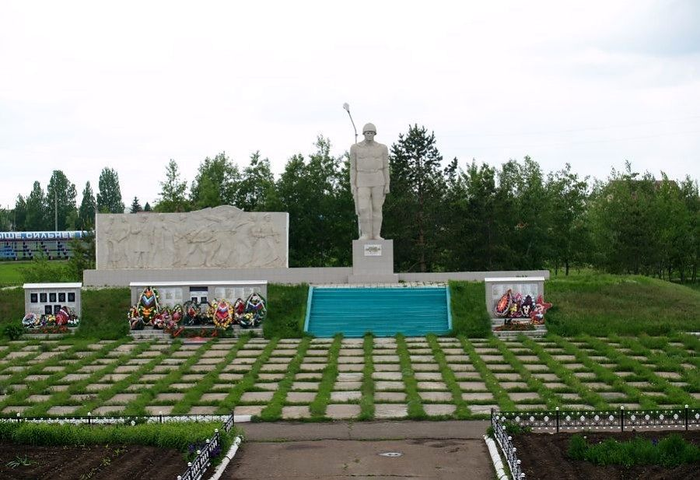
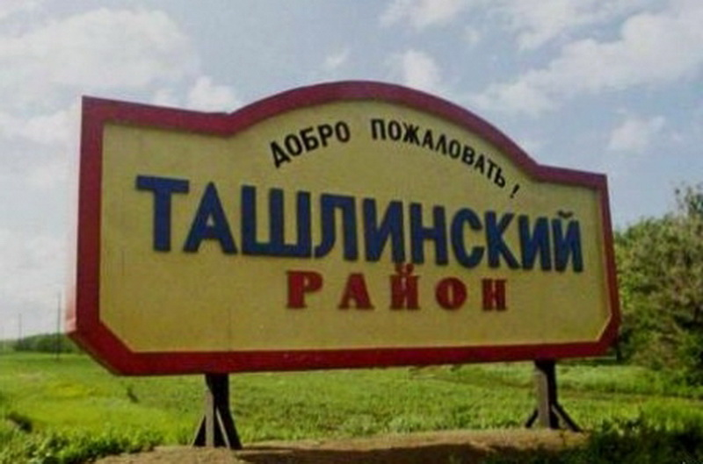
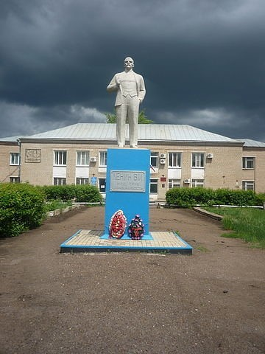
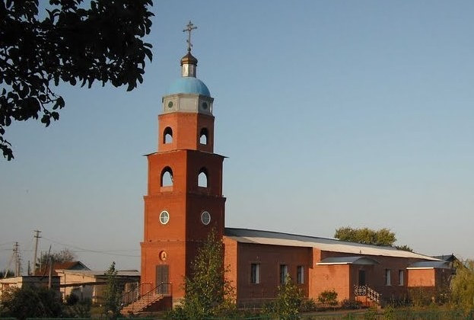
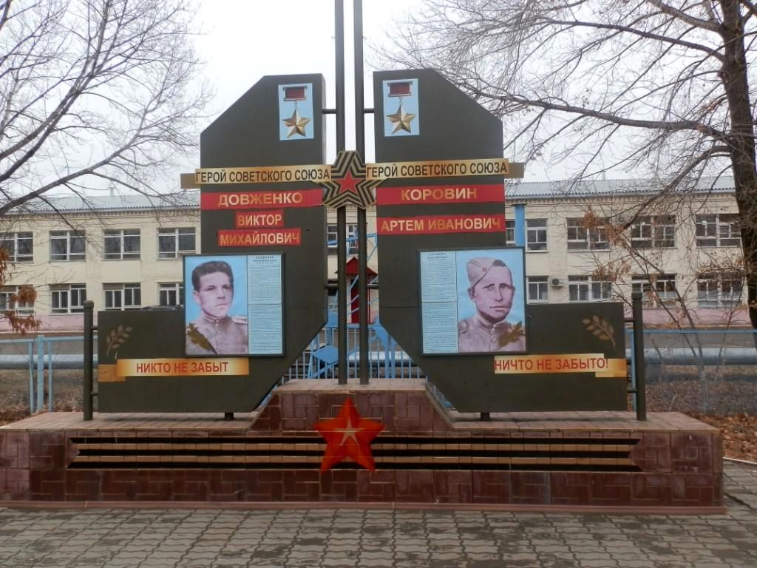
СПАСИБО ЗА ВНИМАНИЕ!

